Slide 1
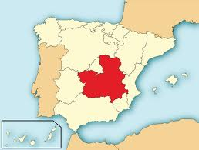
Castilla-La Mancha
España
Es una comunidad autónoma
Sus provincias son:
Guadalajara
Toledo
Cuenca
Ciudad Real
Albacete

Slide 2
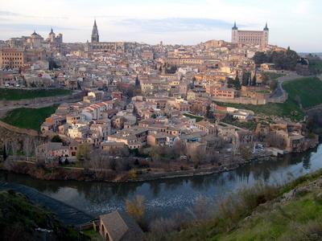
Página 0
¿Qué río pasa por Toledo?
El río Tajo

Slide 3
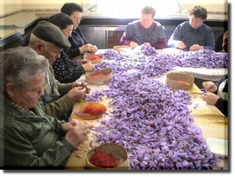
Página 1
¿Cuál es un producto importante de Castilla-La Mancha?
El azafrán
1 kilo = 85,000 flores

Slide 4
Página 4
¿Qué artesanía de Toledo es famosa?
Las espadas

Slide 5
Vocabulario
Musulmán = moro
Son los árabes del norte de África que entraron en España desde 711.
siglo= cien años

Slide 6
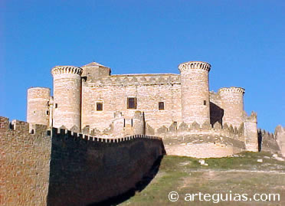
Página 4
¿Qué significa mudéjar?
Se refiere a los árabes que permanecieron en España después de la Reconquista en 1492.

Slide 7
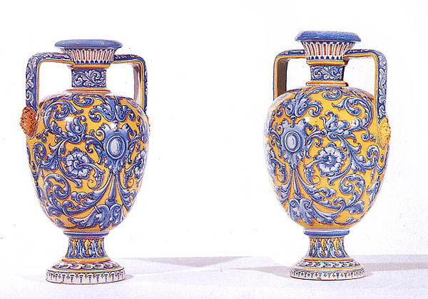
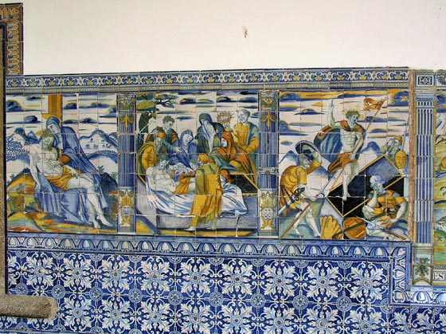
Página 5
¿De dónde son la cerámica y azulejos muy usados?
Talavera (de la Reina)

Slide 8
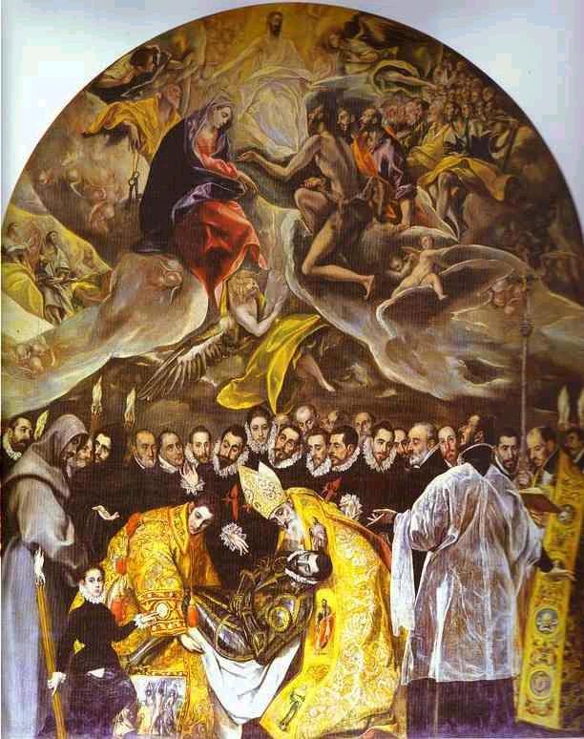
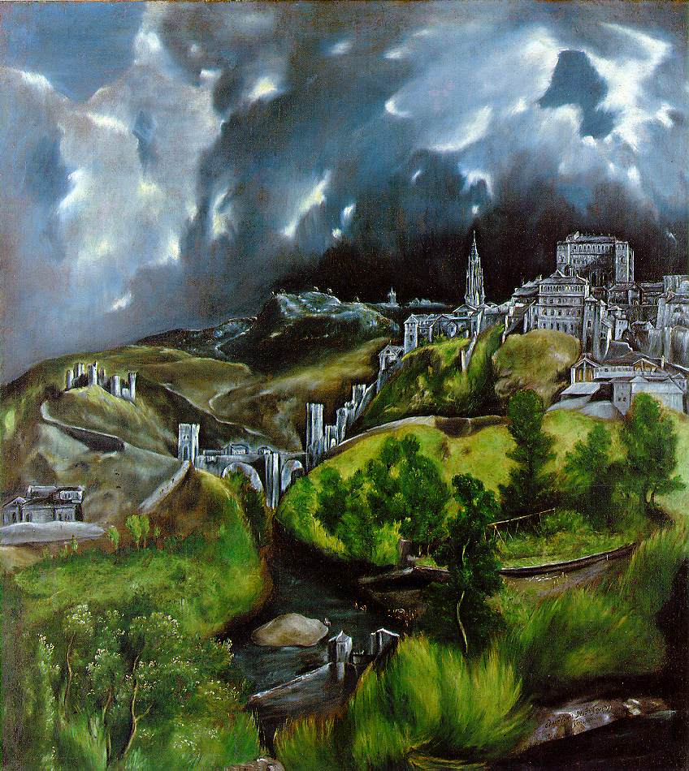
Página 5
¿Quién fue un pintor famoso de Toledo?
El Greco
¿De qué país vino?

Slide 9
Páginas 36-37
Grupo 1- Los Castillos de Castilla-La Mancha
Grupo 2- Arte y arquitectura de Toledo
Grupo 3-El azafrán de Consuegra
Grupo 4 – Los festivales de La Mancha y La cerámica de Talavera de la Reina

Slide 10
Después de leer…
Vuelvan a su primer grupo y
1) expliquen sus partes
2) contesten las preguntas en la p. 37
Si tu grupo tiene más tiempo, hagan “Actividad” en la p. 37.

